Slide 1


PET SITTER
3조 김형준, 전현규, 최민기, 한송우

Slide 2

개요
요구사항정의서
흐름도
화면 설계서
Table of Contents

Slide 3

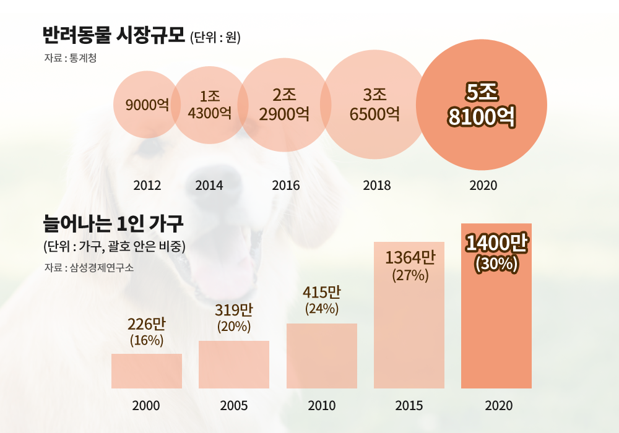
Outline
반려동물과 함께 사는 가구 비율이 꾸준히 증가함으로 새로운 가구 형태로 자리 잡고 있으며,
1인 가구가 증가하면서 함께 반려동물 관련 산업 급성장하고 있으며 선진국에서는 고부가가치산업으로 자리매김 중에 있다.
반려동물이 집에 혼자 있는 시간은 평균 5시간으로
11시간 이상 혼자 지내는 경우도 6.8%에 달한다.
애견호텔이나 병원에 반려동물을 맡기기 불안한 반려인들을 위해 베이비시터처럼 방문하여 반려동물 돌봄 서비스를 제공하는 펫시터를 주제로 선정하였다.

Slide 4

Requirement Definition

Slide 5

Usecase Diagram

Slide 6

Wire Frame
PAGE

Slide 7

Wire Frame
이용현황 – 시터 이용현황
마이시터
로그인
마이시터
시터찾기
로그인 회원가입 마이페이지
보호자
시터
이용현황
시터 이용현황
최근 3개월 | 선호 시터 | 전체
시터 이용현황
이름 | 날짜 | 반려동물 정보 | 이용 서비스 가격 | 리뷰작성 | 채팅
★시터1 | 날짜 | 반려동물 종류 마리 수 이름 무게 | 산책 $10 홈케어 $10 | 작성 | 채팅하기
 |  |  | 총 가격 : $20
☆시터2 | 날짜 | 반려동물 종류 마리 수 이름 무게 | 산책 $10 | 작성 | 채팅하기
 |  |  | 총 가격 : $10
☆시터3 | 날짜 | 반려동물 종류 마리 수 이름 무게 | 산책 $10 홈케어 $10 | 삭제 | 채팅하기
 |  |  | 총 가격 : $20
이름 | 반려동물 정보 | 리뷰작성
★ 시터1 | 반려동물 종류 마리 수 이름 무게 | 작성
날짜 | 이용가격 서비스 | 채팅
날짜 | 산책 $10 홈케어 410 총 가격 : $20 | 채팅하기
이름 | 반려동물 정보 | 리뷰작성
☆ 시터2 | 반려동물 종류 마리 수 이름 무게 | 작성
마이페이지
시터찾기
장거리이동
프로그램
고객센터

Slide 8
Wire Frame
이용현황 – 리뷰 등록
마이시터
로그인
마이시터
시터찾기
로그인 회원가입 마이페이지
보호자
시터
이용현황
평점 :
시터 이용현황
최근 3개월 | 선호 시터 | 전체
시터 이용현황
리뷰글 작성
평점 :
이름 | 날짜 | 반려동물 정보 | 이용 서비스 가격 | 리뷰작성 | 채팅
★시터1 | 날짜 | 반려동물 종류 마리 수 이름 무게 | 산책 $10 홈케어 $10 | 작성 | 채팅하기
 |  |  | 총 가격 : $20
☆시터2 | 날짜 | 반려동물 종류 마리 수 이름 무게 | 산책 $10 | 작성 | 채팅하기
 |  |  | 총 가격 : $10
☆시터3 | 날짜 | 반려동물 종류 마리 수 이름 무게 | 산책 $10 홈케어 $10 | 삭제 | 채팅하기
 |  |  | 총 가격 : $20
이름 | 반려동물 정보 | 리뷰작성
★ 시터1 | 반려동물 종류 마리 수 이름 무게 | 작성
날짜 | 이용가격 서비스 | 채팅
날짜 | 산책 $10 홈케어 410 총 가격 : $20 | 채팅하기
리뷰글 작성
등록
이름 | 반려동물 정보 | 리뷰작성
☆ 시터2 | 반려동물 종류 마리 수 이름 무게 | 작성
등록
마이페이지
시터찾기
장거리이동
프로그램
고객센터

Slide 9
Wire Frame
이용현황 – 시터 예약 이용현황
마이시터
로그인
마이시터
시터찾기
로그인 회원가입 마이페이지
보호자
시터
이용현황
시터 예약 이용현황
최근 3개월 | 선호 시터 | 전체
시터 예약 이용현황
이름 | 날짜 | 반려동물 정보 | 이용 서비스 가격 | 시터 확인 | 예약취소 | 채팅
★시터1 | 날짜 | 반려동물 종류 마리 수 이름 무게 | 산책 $10 홈케어 410 | 확인중 | 취소 | 채팅하기
 |  |  | 총 가격 : $20
☆시터2 | 날짜 | 반려동물 종류 마리 수 이름 무게 | 산책 $10 | 취소 | 취소 | 채팅하기
 |  |  | 총 가격 : $10
☆시터3 | 날짜 | 반려동물 종류 마리 수 이름 무게 | 산책 $10 홈케어 410 | 취소 | 취소 | 채팅하기
 |  |  | 총 가격 : $20
이름 | 반려동물 정보 | 시터확인 | 예약취소
★ 시터 | 반려동물 종류 마리 수 이름 무게 | 확인중 | 취소
날짜 | 이용가격 서비스 | 채팅
날짜 | 산책 $10 홈케어 410 총 가격 : $20 | 채팅하기
이름 | 반려동물 정보 | 시터확인 | 예약취소
☆ 시터 | 반려동물 종류 마리 수 이름 무게 | 취소 | 취소
마이페이지
시터찾기
장거리이동
프로그램
고객센터

Slide 10
Wire Frame
이용현황 – 반려동물 프로그램 이용현황
마이시터
로그인
마이시터
시터찾기
로그인 회원가입 마이페이지
보호자
시터
이용현황
반려동물 프로그램 이용현황
반려동물 프로그램
이용환황
프로그램 날짜 | 제목 | 상태
 |  | 신청취소
 |  | 신청취소
 |  | 종료
프로그램 날짜 | 제목 | 상태
 |  | 신청취소
 |  | 신청취소
 |  | 종료
마이페이지
시터찾기
장거리이동
프로그램
고객센터

Slide 11
Wire Frame
이용현황 – 장거리 이동 서비스 이용현황
마이시터
로그인
마이시터
시터찾기
로그인 회원가입 마이페이지
보호자
시터
이용현황
장거리 이동 서비스 이용현황
장거리 이동서비스
이용환황
날짜 | 출발지 | 도착지 | 펫 | 전달방식 | 상태
 |  |  |  |  | 신청취소
 |  |  |  |  | 종료
 |  |  |  |  | 종료
날짜 | 출발지 | 도착지
펫 | 전달방식 | 상태
 |  | 신청취소
날짜 | 출발지 | 도착지
펫 | 전달방식 | 상태
 |  | 종료
마이페이지
시터찾기
장거리이동
프로그램
고객센터

Slide 12
Wire Frame
고객센터 – 공지사항
마이시터
로그인
마이시터
시터찾기
로그인 회원가입 마이페이지
고객센터
반가운 고객님께 도움을 드립니다.
고객센터
공지사항 | FAQ | QnA
공지사항 | FAQ | QnA
번호 | 제목 | 날짜
1 | 공지사항 제목 | 2020/02/04
 | 공지사항 내용
2 | 공지사항 제목
3 | 공지사항 제목
4 | 공지사항 제목
번호 | 제목 | 날짜
1 | 공지사항 | 02/04
 | 내용
2 | 공지사항
3 | 공지사항
4 | 공지사항

Slide 13
Wire Frame
고객센터 – FAQ
마이시터
로그인
마이시터
시터찾기
로그인 회원가입 마이페이지
고객센터
반가운 고객님께 도움을 드립니다.
고객센터
공지사항 | FAQ | QnA
공지사항 | FAQ | QnA
번호 | 제목
1 | 자주 묻는 질문1
 | 답변
2
3
4
번호 | 제목
1 | 자주 묻는 질문1
 | 답변
2
3
4

Slide 14
Wire Frame
고객센터 – QnA
마이시터
로그인
마이시터
시터찾기
로그인 회원가입 마이페이지
고객센터
반가운 고객님께 도움을 드립니다.
고객센터
공지사항 | FAQ | QnA
공지사항 | FAQ | QnA
답변상태 | 제목 | 작성자 | 날짜
미완료 | 질문
답변완료 | 질문
 | 답변
답변완료
답변 상태 | 제목 | 작성자 | 날짜
미완료 | 질문
답변 완료 | 질문
 | 답변
답변 완료
제목 | 작성자 | 내용 검색
등록
제목 | 작성자 | 내용 검색
등록

Slide 15
Wire Frame
고객센터 – QnA 등록
마이시터
로그인
마이시터
시터찾기
로그인 회원가입 마이페이지
고객센터
반가운 고객님께 도움을 드립니다.
고객센터
공지사항 | FAQ | QnA
공지사항 | FAQ | QnA
제목
제목
질문내용
질문내용
등록
등록

Slide 16

Thank You

